Slide 1


การคำนวณฝนใช้การ
กุลยา เจริญกิจเกษตร
นักอุทกวิทยาชำนาญการ
ส่วนอุทกวิทยา สำนักบริหารจัดการน้ำและอุทกวิทยา
กรมชลประทาน

Slide 2
การคำนวณฝนใช้การ
วัตถุประสงค์ เพื่อให้ผู้เข้ารับการฝึกอบรมมีความรู้ ความเข้าใจการคำนวณฝนใช้การ (Effective Rainfall)
แนวทางการฝึกอบรม
การรวบรวมข้อมูลพื้นฐาน
การตรวจสอบความถูกต้อง และวิเคราะห์ข้อมูลพื้นฐาน
การคำนวณฝนใช้การ

Slide 3
การคำนวณฝนใช้การ
ปริมาณฝนใช้การ หมายถึง ปริมารน้ำฝนที่ตกลงบนพื้นที่เพาะปลูกและเป็นประโยชน์ต่อการเพาะปลูกนั้น คือพืชสามารถนำไปใช้ประโยชน์ได้ หรือสามารถทดแทนน้ำชลประทานที่ต้องจัดหามาให้แก่พืชที่แปลงเพาะปลูกได้ (กรมชลประทาน, 2554)
ในการศึกษาเรื่อง “ความต้องการใช้น้ำชลประทาน”
ประสิทธิภาพชลประทาน = (ปริมาณน้ำที่ต้องการตามทฤษฎี (ET_{c}) + การรั่วซึม (P) – ฝนใช้การ R_{e})
ปริมาณน้ำส่ง

Slide 4
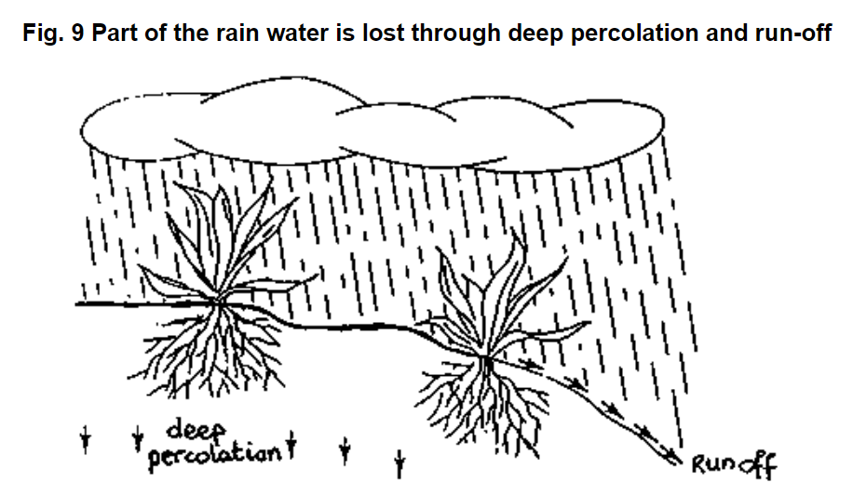
การคำนวณฝนใช้การ
ปริมาณฝนใช้การ (R_{e}) = ปริมาณฝนทั้งหมด – ปริมาณน้ำท่า - ปริมาณการซึมเลยเขตรากพืช
ที่มา: FAO Chapter3 Effective Rainfall
http://www.fao.org/3/s2022e/s2022e03.htm

Slide 5
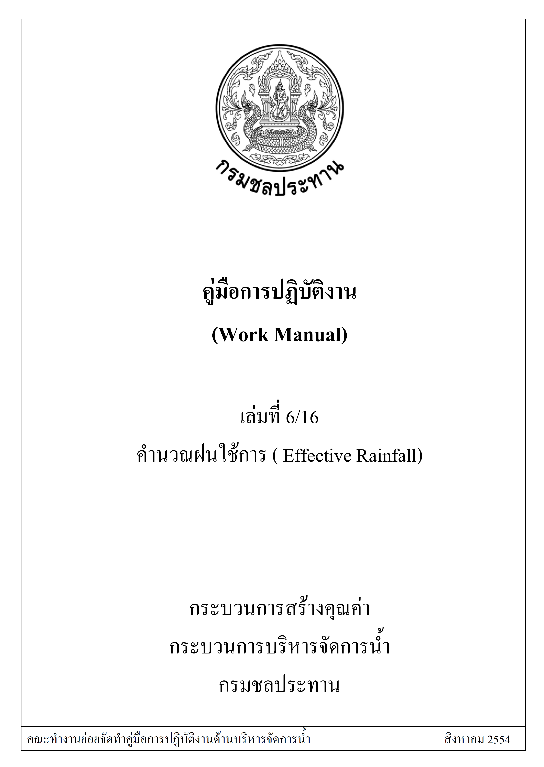
การคำนวณฝนใช้การ
http://kmcenter.rid.go.th/kchydhome/documents/2554/manual/Manual_06.pdf

Slide 6
ผังกระบวนการ
ลำดับที่ | ผังกระบวนการ | ระยะเวลา | รายละเอียดงาน | ผู้รับผิดชอบ
1 |  | ทุกสัปดาห์ | 1. ข้อมูลอุตุ - อุทกวิทยา 2. ชนิดของพืชที่พิจารณา ข้าว,พืชไร่ 3. ชนิดของดินแลความสามารถเก็บน้ำไว้ได้ของดินในเขตราก 4. ค่าอัตราการใช้น้ำของพืช (ET) รายเดือน (สำหรับพืชไร่) | - ฝจน.คบ./ฝจน.คป.
2 |  | ทุกสัปดาห์ | 1. ตรวจสอบความถูกต้องและวิเคราะห์ข้อมูลพื้นฐาน 1.1 คำนวณค่าเฉลี่ย ของปริมาณน้ำฝนที่ตกลงบนพื้นที่ ที่พิจารณา 1.2 พิจารณาเลือกใช้ข้อมูล ให้เหมาะสม กับตารางการคำนวณปริมาณฝนใช้การ | - ฝจน.คบ./ฝจน.คป.
3 |  | ทุกสัปดาห์ | 1. กำนวดชนิดของพืช 2. คำนวณฝนใช้การ 2.1 นาข้าว ใช้วิธีส่วนอุทกวิทยา 2.2 พืชไร่ ใช้วิธี กระทรวงเกษตร สหรัฐอเมริกา | - ฝจน.คบ./ฝจน.คป.
4 |  |  | 1. สรุปผลการคำนวณปริมาณฝนใช้การที่ได้ สำหรับพืชแต่ละชนิดเพื่อนำไปใช้สำหรับการคำนวณหาค่าการใช้น้ำของพืชต่อไป (คู่มือเล่มที่ 6/16)
รวบรวมข้อมูลพื้นฐาน
ตรวจสอบปรับปรุง และแก้ไข
นาข้าว
การคำนวณ
ฝนใช้การ
พืชไร่
ฝนใช้การ

Slide 7
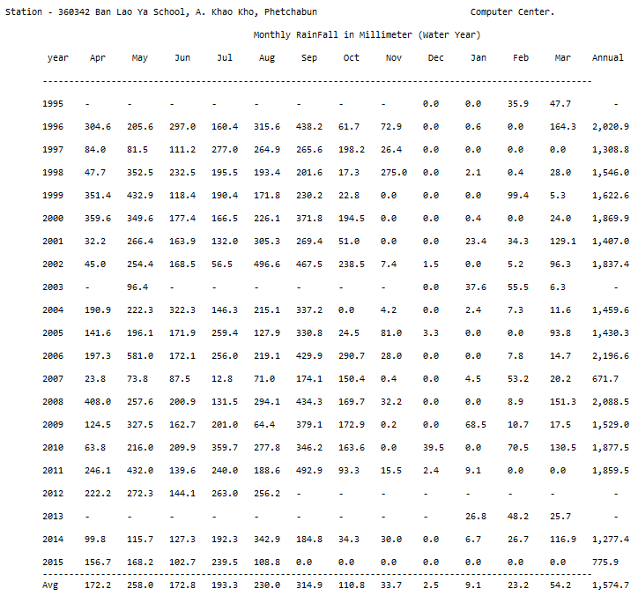
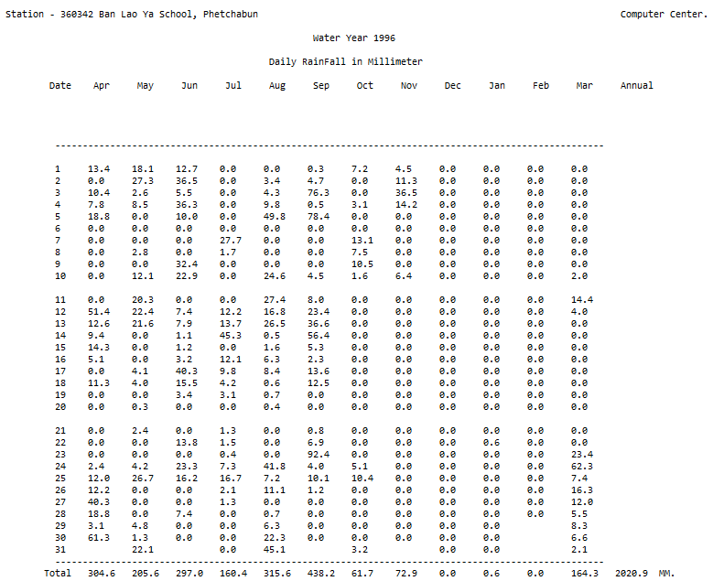
1. การรวบรวมข้อมูลพื้นฐาน
1.1 ข้อมูลอุตุ-อุทกวิทยา ของสถานีวัดปริมาณฝนในเขตพื้นที่โครงการฯ ที่ต้องนำมาพิจารณา คำนวณค่าปริมาณฝนใช้การ ประกอบด้วย ปริมาณฝนรายวัน และปริมาณฝนรายเดือน

Slide 8
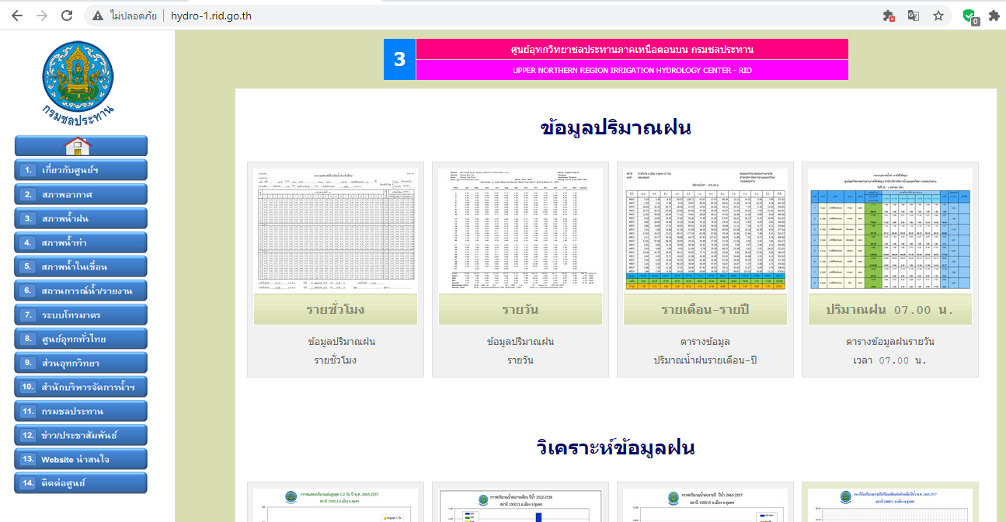
1. การรวบรวมข้อมูลพื้นฐาน
แหล่งที่มาข้อมูล
Hydro-1.rid.go.th
Hydro-2.rid.go.th
Hydro-3.rid.go.th
Hydro-4.rid.go.th
Hydro-5.rid.go.th
Hydro-6.rid.go.th
Hydro-7.rid.go.th
Hydro-8.rid.go.th

Slide 9
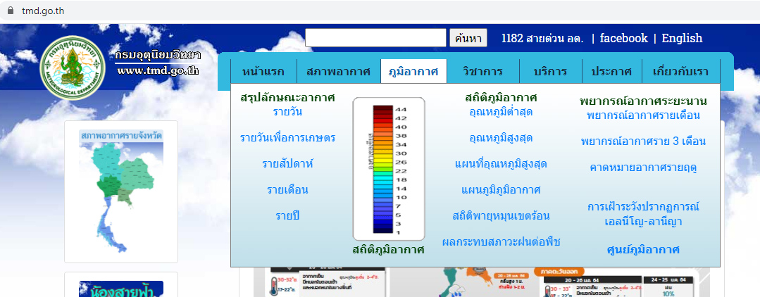
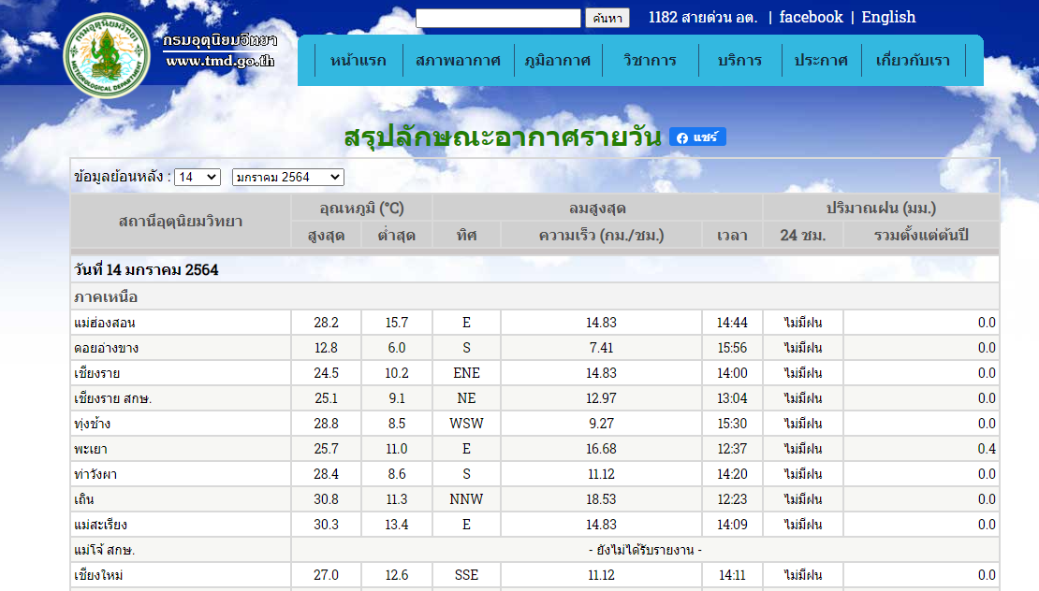
1. การรวบรวมข้อมูลพื้นฐาน
แหล่งที่มาข้อมูล
tmd.go.th

Slide 10
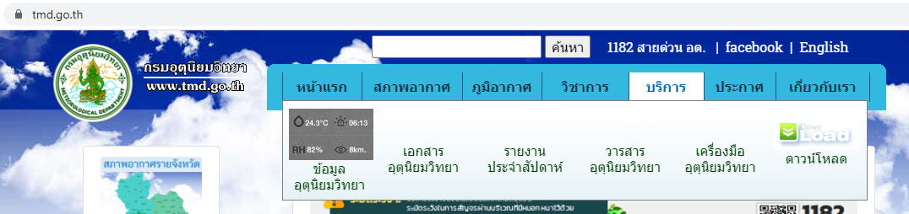
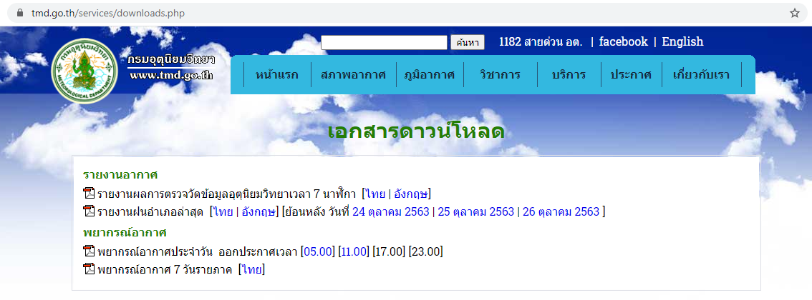
1. การรวบรวมข้อมูลพื้นฐาน
แหล่งที่มาข้อมูล
tmd.go.th

Slide 11
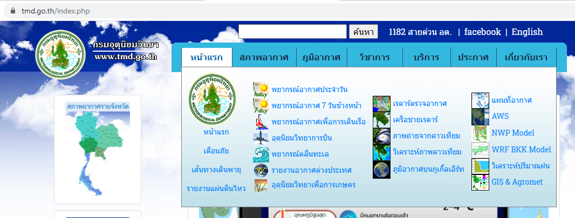
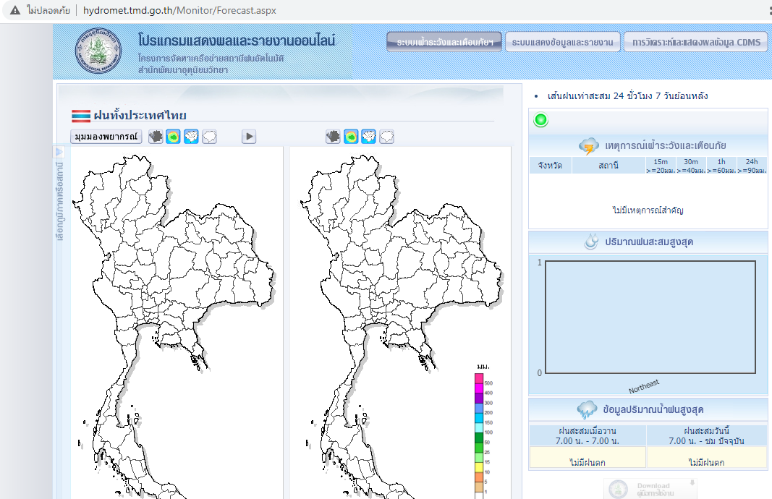
1. การรวบรวมข้อมูลพื้นฐาน
แหล่งที่มาข้อมูล
tmd.go.th

Slide 12
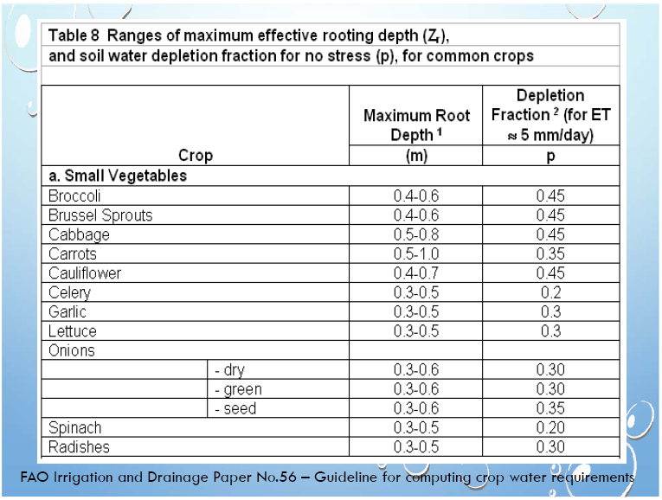
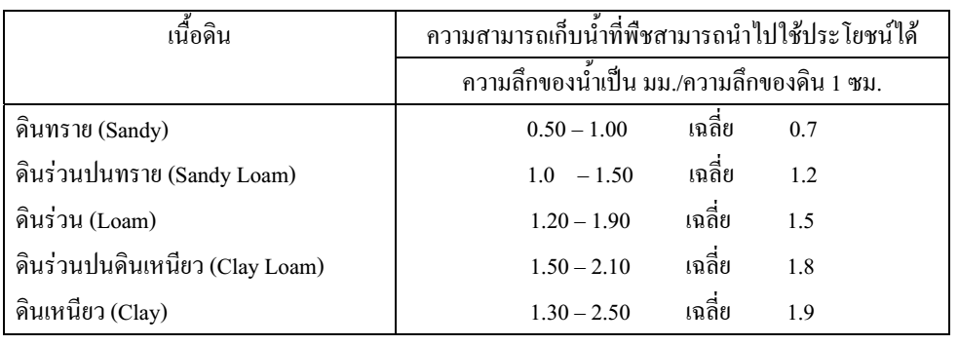
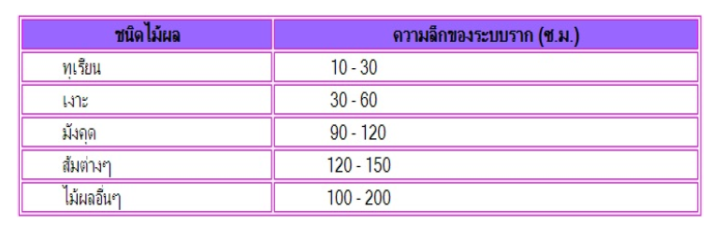
1. การรวบรวมข้อมูลพื้นฐาน
1.2 ชนิดของพืชที่พิจารณา ข้าว,พืชไร่
1.3 ชนิดของดินและความสามารถเก็บน้ำไว้ได้ของดินในเขตราก
http://www.ku.ac.th/e-magazine/oct50/agri.html

Slide 13
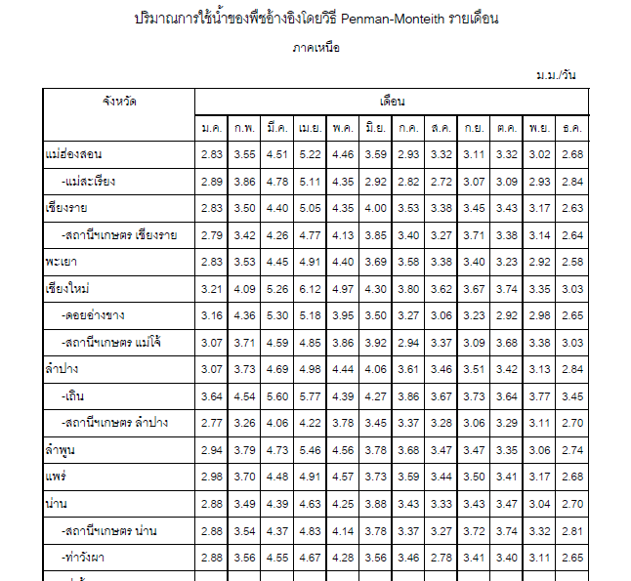
1. การรวบรวมข้อมูลพื้นฐาน
1.4 ค่าอัตราการใช้น้ำของพืช (ET) รายเดือน (สำหรับพืชไร่)

Slide 14
2. การตรวจสอบความถูกต้องและวิเคราะห์ข้อมูลพื้นฐาน
2.1 คำนวณค่าเฉลี่ย ของปริมาณฝนที่ตกลงบนพื้นที่ ที่พิจารณา
ปริมาณฝนเฉลี่ย คำนวณได้ 3 วิธี
วิธีเฉลี่ยทางคณิตศาสตร์ (Arithmetic Mean Method)
วิธีของทิสเสน (Thiessen Method)
วิธีเส้นชั้นน้ำฝน (Isohyetal Method)

Slide 15
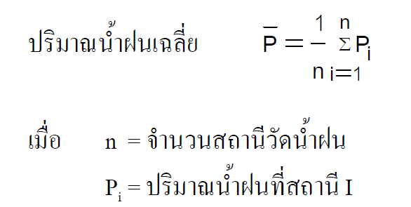
วิธีเฉลี่ยทางคณิตศาสตร์ (Arithmetic Mean Method)

Slide 16
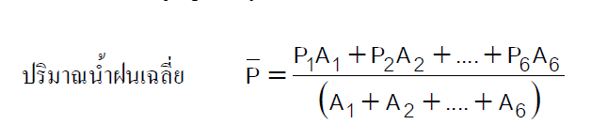
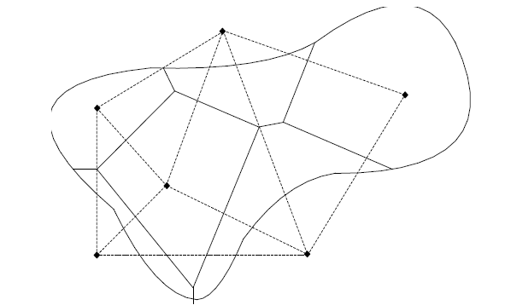
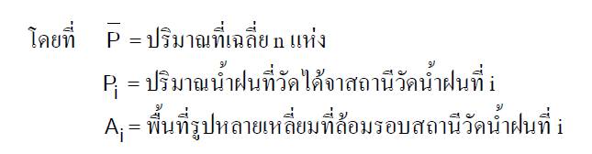
วิธีของทิสเสน (Thiessen Method)

Slide 17
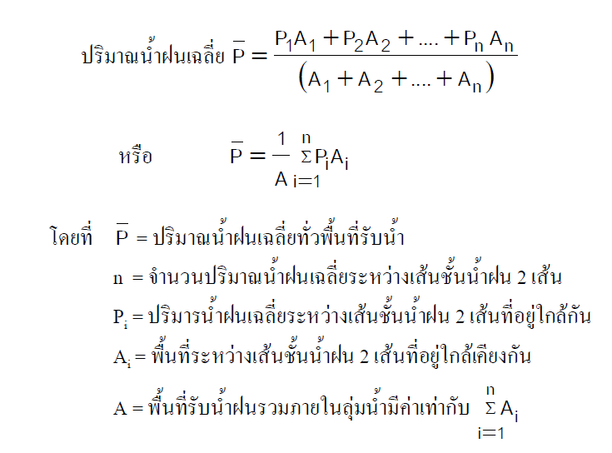
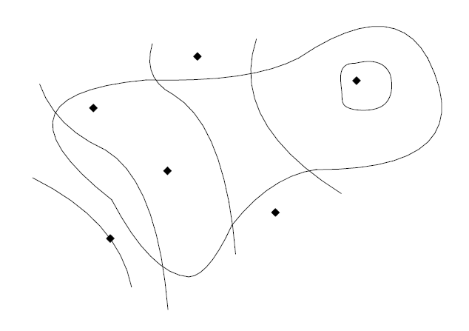
วิธีเส้นชั้นน้ำฝน (Isohyetal Method)

Slide 18
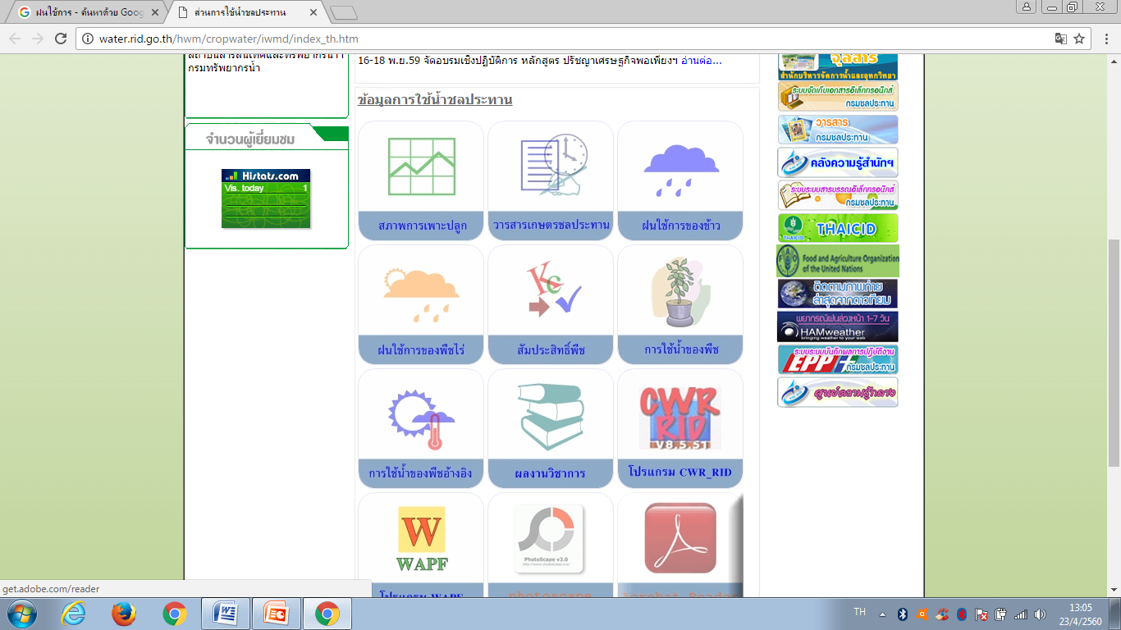
3. การคำนวณฝนใช้การ
3.1 การคำนวณฝนใช้การสำหรับนาข้าว
3.2 การคำนวณฝนใช้การสำหรับพืชไร่

Slide 19
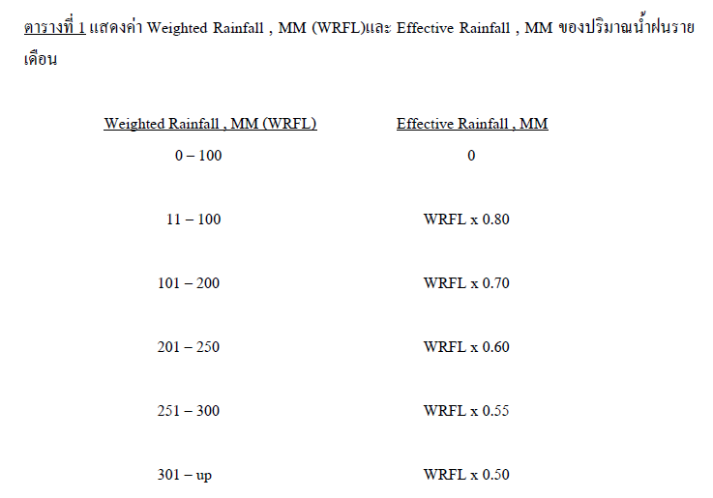
3.1 การคำนวณฝนใช้การสำหรับนาข้าว
ขั้นตอนที่ 1 ต้องทราบปริมาณฝนเฉลี่ยรายเดือนในพื้นที่เพาะปลูกต่างๆที่ต้องการหาปริมาณฝนใช้การ
ขั้นตอนที่ 2 พิจารณาค่าปริมาณฝนที่กำหนดไว้ในตารางที่ 1
เช่น เดือน เม.ย. 2551 มีปริมาณฝนเฉลี่ย 74.7 มม. ก็จะมีค่า WRFL อยู่ระหว่างช่วง 11-100 ก็จะใช้ค่า Effective Rainfall, MM คำนวณคือ WRFL x 0.08
0 - 10
ขั้นตอนที่ 3 คำนวณค่าปริมาณฝนใช้การ
Effective Rainfall = 74.7 x 0.80 = 59.8 มม.
คือปริมาณฝนใช้การของเดือน เม.ย. 2551

Slide 20
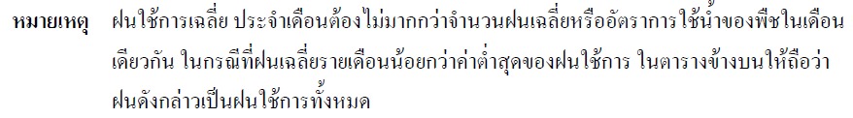
3.2 การคำนวณฝนใช้การสำหรับพืชไร่
ขั้นตอนที่ 1 รวบรวมค่าปริมาณฝนรายเดือน อัตราการใช้น้ำของพืช (ET) สำหรับเดือนนั้น และความสามารถเก็บน้ำไว้ได้ของดินในเขตราก
ขั้นตอนที่ 2 ใช้ตารางที่ 2 เพื่อประกอบการคิดคำนวณฝนใช้การสำหรับพืชไร่

Slide 21
3.2 การคำนวณฝนใช้การสำหรับ พืชไร่
ขั้นตอนที่ 3
ขั้นตอนที่ 3 จากตารางที่ 2 เมื่อมีฝนตก 60 มม. อัตราการใช้น้ำของพืช (ET) 125 มม. จะได้ ฝนใช้การ = 43 มม.
ขั้นตอนที่ 4 เมื่อดินในเขตรากสามารถเก็บน้ำไว้ได้เพียง 75 มม. จากตัวเลขในบรรทัดสุดท้ายของตารางที่ 2 ตัวคูณปรับแก้ = 1.00 ดังนั้น ฝนใช้การ = 1.00 x 43 = 43 มม.
ขั้นตอนที่ 4

Slide 22
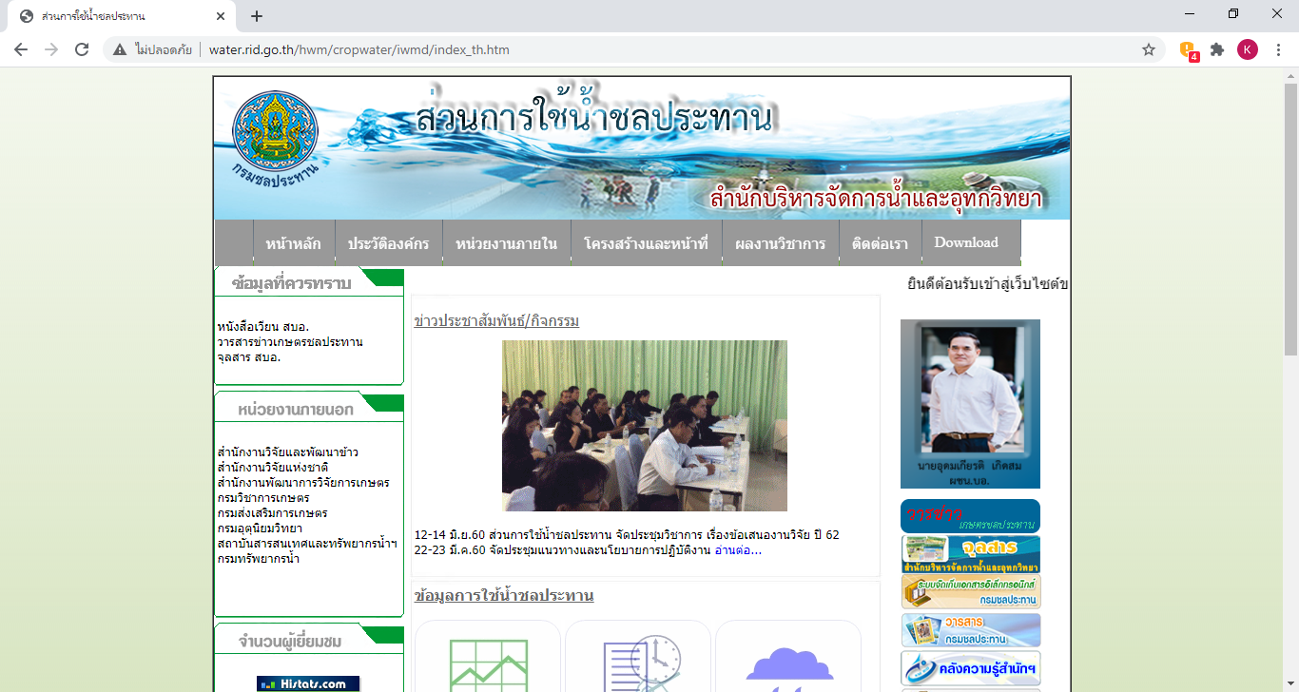
ใช้ข้อมูลจากส่วนการใช้น้ำชลประทาน สบอ.
http://water.rid.go.th/hwm/cropwater/iwmd/index_th.htm

Slide 23
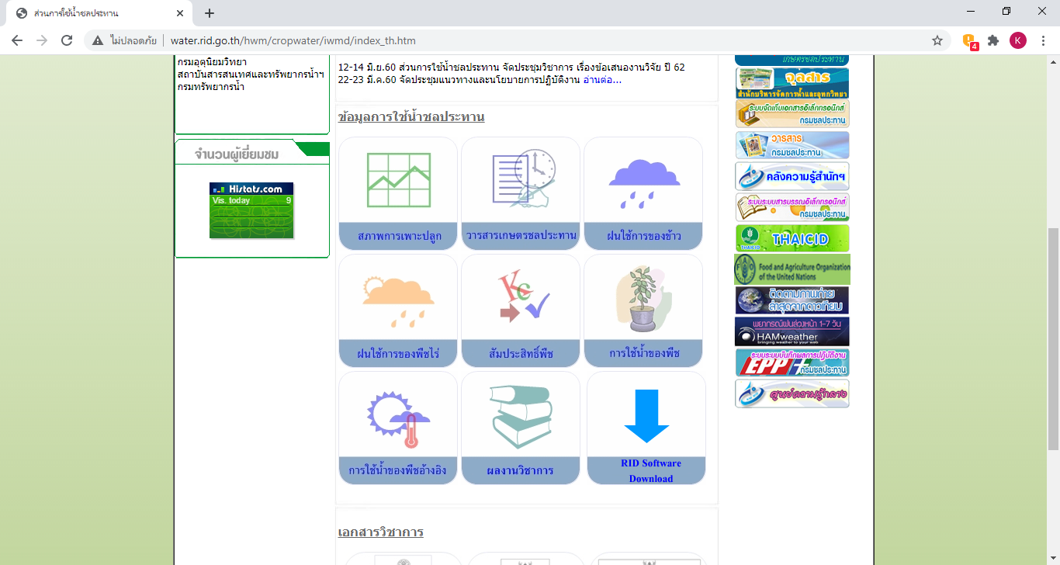

Slide 24
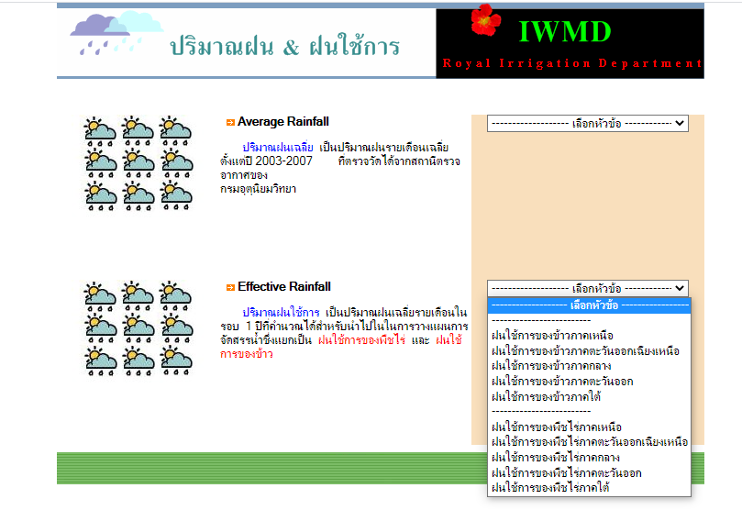

Slide 25
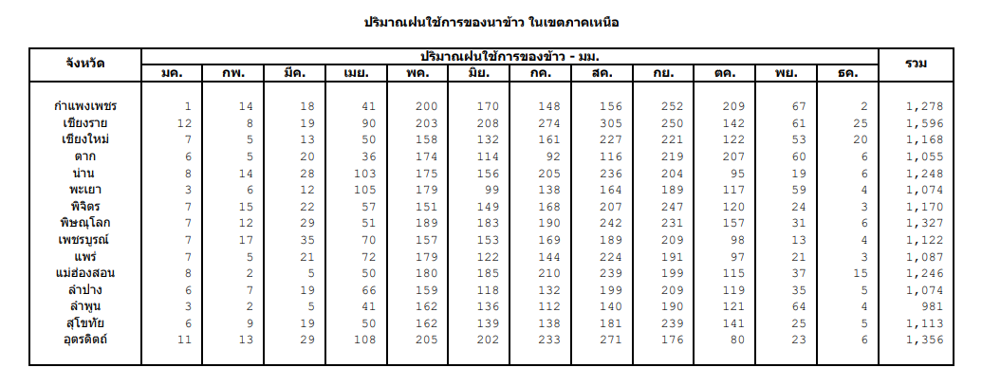
ตัวอย่าง ปริมาณฝนใช้การของนาข้าว ในเขตภาคเหนือ

Slide 26
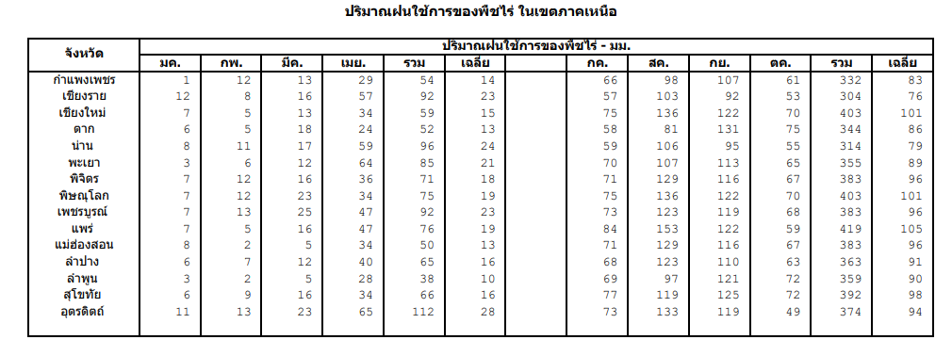
ตัวอย่าง ปริมาณฝนใช้การของพืชไร่ ในเขตภาคเหนือ

